Slide 1

LEZIONI PER PRINCIPIANTI
Sensore al tocco

Slide 2
OBIETTIVI DELLA LEZIONE
Imparare ad usare il sensore al tocco
Imparare ad usare il blocco Attesa (Wait)
Imparare la differenza fra il blocco Attesa (Wait) ed i blocchi dei sensori
Imparare quando usare l’opzione “on” del blocco Move

Slide 3
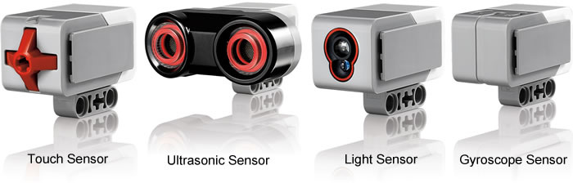
COS’è UN sensorE?
Un sensore permette ad un programma EV3 di raccogliere dati sull’ambiente circostante
I sensori EV3 sono:
Colore – misura il colore ed il contrasto
Giroscopio – misura la rotazione del robot
Ultrasuoni – misura la distanza di superfici vicine
Tocco – rileva il contatto con una superficie
Infrarosso – misura i segnali di un trasmettitore IR remoto
Infrared Sensor
Image from: http://www.ucalgary.ca/IOSTEM/files/IOSTEM/media_crop/44/public/sensors.jpg

Slide 4
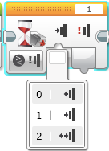
COS’è UN SENSORE AL TOCCO?
Il sensore al tocco è in grado di rilevare quando il pulsante rosso del sensore è stato premuto o rilasciato
Con questa informazione, potete programmare un’azione quando il sensore è:
Premuto
Rilasciato
Premuto e poi rilasciato (Urtato)
Quando si potrebbe usare questo sensore?
Utile per la programmazione «in movimento fino a quando il sensore tattile non viene premuto / rilasciato / urtato»
Ad esempio, se si mette un sensore di contatto sulla parte anteriore del robot, si può fermare se si imbatte in qualcosa.
Potete anche fare un programma di start/stop quando un sensore al tocco viene premuto.

Slide 5
Che cosa significa “URTATO”?
Il sensore è fondamentalmente come un interruttore Vero/ Falso
"Urtato" può essere difficile da realizzare. Quali condizioni devono esserci affinchè il sensore legga correttamente l’urto?
Tempo | Azione | Premuto | Rilasciato | Urtato
1 | Il bottone parte rilasciato | Falso | Vero | Falso
2 | Il bottone è premuto | Vero | Falso | Falso
3 | Il bottone è rilasciato, ed il programma legge il sensore | Falso | Vero | Vero
4 | Il bottone è ancora rilasciato, ed il programma testa ancora il sensore al tocco | Falso | Vero | Falso
5 | Il bottone è premuto una seconda volta | Vero | Falso | Falso
6 | Il bottone è rilasciato, ma il programma non legge il sensore
200 sec dopo… | Il programma legge il sensore | Falso | Vero | Vero
201 | Il bottone è ancora rilasciato, ed il programma testa ancora il sensore al tocco | Falso | Vero | Falso
* Basato sulla schermata di aiuto di Lego EV3

Slide 6


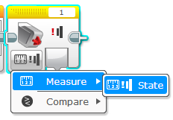
COME BISOGNA PROGRAMMARE CON IL SENSORE AL TOCCO?
C'è un blocco del sensore al tocco nella scheda gialla, ma c'è un blocco «Attesa» per il tocco nella scheda arancione. Qual è la differenza!!????!
Scheda sensori gialla: Blocchi Sensori
Usata per leggere e comparare I valori registrati dai sensori
Scheda di flusso arancione: Blocco Attesa
Usata per aspettare che il sensore abbia il tempo di leggere (o tempo)
In questa lezione, useremo il blocco “Attesa”

Slide 7
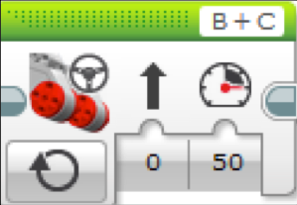
MUOVERSI
Che cosa accadrebbe se è stato inserito un movimento Steering Block e lasciato il motore "On"? Il robot…
1) Si muoverà?
2) Si muoverà per un po’?
3) Non si muoverà affatto?
RISPOSTA. Non si muoverà affatto.
Che cosa fa il “Motor off”?
Consiglio per principianti: Motor On necessita di essere seguito da un altro blocco (per es. Wait Block)

Slide 8
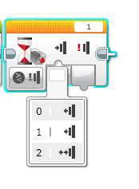

Esercitazione 1
Programma il robot in modo che vada dritto finchè tu non tocchi con la mano il sensore.
0 = rilasciato
1 = premuto
2 = urtato
B
Consiglio: Combina: Move Steering + Wait Block
C

Slide 9
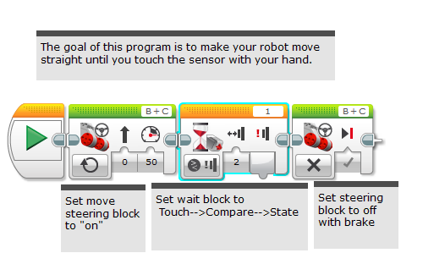
SOLUZIONE esercitazione1
Lo scopo di questo programma è quello di far muovere il robot dritto finchè non tocchi il sensore con la mano
Add screenshot
Imposta il blocco Steering su «on»
Imposta il blocco Wait per comparare lo stato del tocco
Imposta il blocco Steering su «off» immediato

Slide 10
Esercitazione 2
Programmare il robot a muoversi fino a che colpisce il bordo di un muro. Poi tornare indietro e girare a destra di 90 gradi.
0 = rilasciato
1 = premuto
2 = urtato
B
C
Suggerimento: Combinerai Move Steering + Rotazione + Blocco Wait

Slide 11
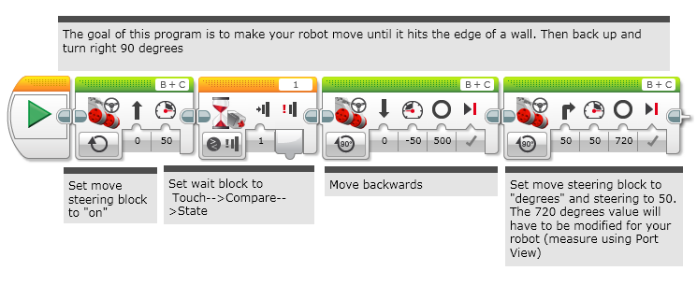
SOLUZIONE esercitazione 2
Lo scopo di questo programma è quello di far muovere il robot finchè non tocchi il muro. Dopo deve tonare indietro e ruotare di 90°
Imposta il blocco Steering su «on»
Imposta il blocco Wait per comparare lo stato del tocco
Vai indietro
Imposta il Move Steering sui gradi e sterza a 50. Il valore 720° sarà modificato per il tuo robot (usa Port view)

Slide 12
DISCUSSIONE
Perchè hai usato “Motor on” per questo compito?
Perchè vuoi leggere il sensore mentre il motore è acceso.
Perchè usiamo il blocco WAIT in questi compiti?
Perchè abbiamo bisogno di tempo affinchè il programma legga i dati del sensore
Qual è la differenza fra PREMUTO, RILASCIATO e URTATO?
PRESSATO = premuto, RILASCIATO = non premuto, URTATO= premuto e subito rilasciato
Quali sono alcune situazioni per le quali si potrebbe desiderare di utilizzare una di queste configurazioni?
PRESSATO = muovendosi lungo un muro, URTATO = colpito con la mano RILASCIATO = senza toccare il muro per molto tempo

Slide 13
CREDITS
Questo tutorial è stato creato da Sanjay Seshan e Arvind Seshan
Altre lezioni e risorse sono disponibili nel sito www.ev3lessons.com
Tradotto da Giuseppe Comis
Questo lavoro è soggetto a Creative Commons Attribution-NonCommercial-ShareAlike 4.0 International License.

